Slide 1


PON: садим денежное дерево
Андрей Антропов
Евгений Зыков

Slide 2
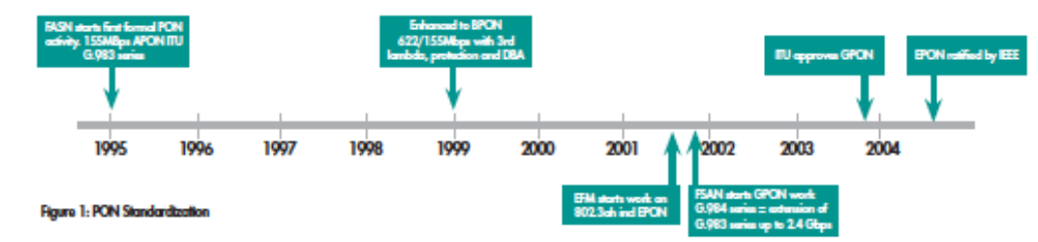
Эволюция PON
- 1995г. создание организации FSAN
- 1998-1999гг. рекомендации ITU-T G.983.x
- 2001г. формирование комиссии EFM
- 2001г. FSAN начинает работу над GPON
- 2003г. рекомендаций ITU-T G.984.x
- 2004г. стандарт 802.3ah (EPON или GEPON)

Slide 3
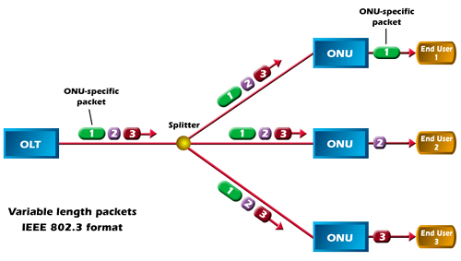
Принятые стандарты
ITU-T G.983.x – APON (ATM PON) и BPON (Broadband PON);
ITU-T G.984.x – GPON (Gigabit PON);
ITU-T G.987.x – XGPON (10 Gigabit PON) (2011г.);
IEEE 802.3ah – EPON или GEPON (Ethernet PON)
IEEE 802.3av – 10GEPON (10 Gigabit Ethernet PON) (2009г.).

Slide 4
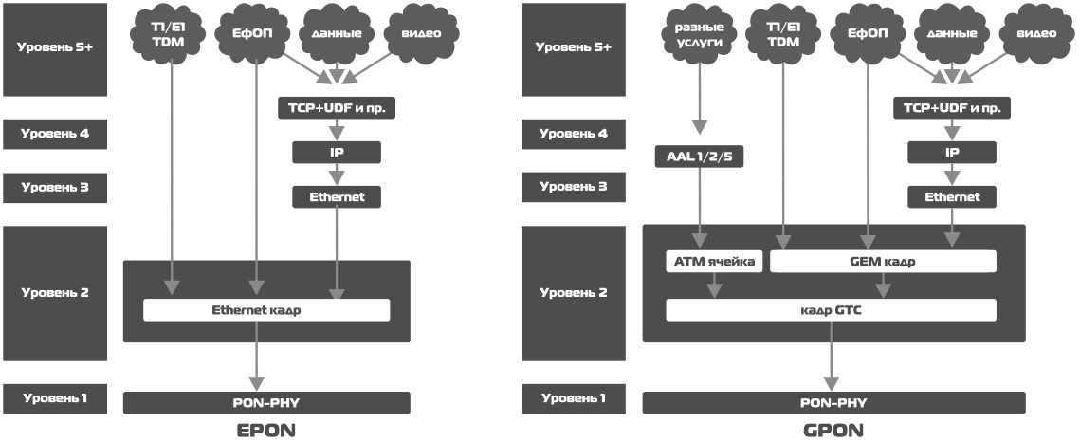
GPON vs GEPON
Структура кадров;
Особенности конфигурирования.

Slide 5
GPON vs GEPON
 | GPON | GEPON
Услуги | полный пакет услуг (интернет, телефония, ТВ)
Структура уровней | ячейки ATM и кадры GEM (включающие кадры Ethernet и TDM) | кадры Ethernet (включающие TDM)
Скорость передачи | DS: 2,4Gbps US: 1,2Gbps | DS: 1Gbps US: 1Gbps
Максимальное число ONT (ONU) на 1 порт OLT | 64 (128) | 32 (64)
Доступ к среде | множественный доступ с временным уплотнением; осуществляется с помощью управляющих кадров
Обнаружение и активация ONT (ONU) | автоматическое обнаружение новых ONT (ONU)
Несущие длины волн | DS: 1480–1500нм US: 1260–1360нм 1550нм резервируется для CATV
Прямая коррекция ошибок (FEC) | Возможна, позволяет работать на меньшем уровне чувствительности приемника

Slide 6
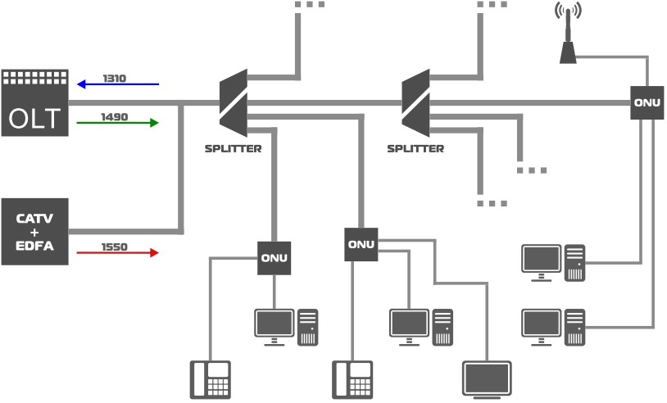
Принципиальная схема работы
OLT / ONT;
пассивная оптическая сеть;
PLC/FBT;
64xONT на ветку;
TDMA;
WDM-трансиверы 1490/1310нм;
- CATV по той же кабельной инфраструктуре;
- Полный пакет услуг.

Slide 7
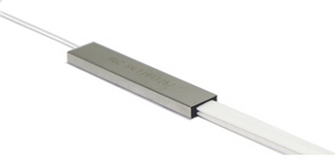

Стоит ли выбор между PLC / FBT?
Коэф. деления | Максимальные вносимые потери, дБ |  | Ценовое соотношение, %
 | PLC | FBT | 15,30
1×2 | 3,80 | 3,90 | -50
1×4 | 7,40 | 7,50 | 170
1×8 | 10,70 | 11,40 | 266
1×16 | 13,80 | 15,00 | 296
1×32 | 16,80 | 18,50 | 351
1×64 | 20,40 | 24,60 | 220
PLC:
- Ниже стоимость (кроме 1x2);
Меньше вносимые потери;
1260..1650нм.
FBT:
- 1x3, 1x5, …
1x2: 5/95%, 10/90%, …
1310/1490/1550нм.

Slide 8
Выбор топологии
«Дерево»
«Шина»

Slide 9
Классическое дерево
Деление x64:
x8/x8 – 24.0dB
x4/x16 – 24.1dB
x4/x4/x4 – 26.2dB
x2/x4/x8 – 25.9dB
Делители на разъемах:
+Эксплуатация;
+Подключения;
+Гибкость;
Затухания.

Slide 10
128xONU на порт это реально
х8/х16:
  6 разъемных соединений ~0.5дБ/шт.
  PLC-делитель 1х16 – 13,7 дБ/шт.
  PLC-делитель 1х8 – 10,5 дБ/шт.
Итого: 6*0,5 + 13,7 + 10,5=27,2дБ.
х4/х32:
  6 разъемных соединений ~0.5дБ/шт.
  PLC-делитель 1х4 – 7,4 дБ/шт.
  PLC-делитель 1х32 – 16,7 дБ/шт.
Итого: 6*0,5+7,4+16,7=27,1дБ.
x2/х64:
  6 разъемных соединений ~0.5дБ/шт.
  PLC-делитель 1х2 – 4 дБ/шт.
  PLC-делитель 1х64 – 21 дБ/шт.
Итого: 6*0,5+4+21=28дБ.

Slide 11
64xONU по 1 волокну
«шина»;
Небольшое количество протяженных улиц;
1 оптическое волокно;
FBT 1x2+ PLC 1x8.
№ отвода | 1 | 2 | 3 | 4 | 5 | 6 | 7 | 8
FBT | 5/95% | 5/95% | 5/95% | 5/95% | 10/90% | 10/90% | 10/90% | ATT 10dB
Уровень сигнала на выходе FBT, dBm | -11.20 | -12.02 | -12.84 | -13.66 | -10.86 | -11.85 | -12.84 | -
Уровень сигнала на выходе PLC, dBm | -22.90 | -23.72 | -24.54 | -25.36 | -22.56 | -23.55 | -24.54 | -21.93

Slide 12


Увеличиваем бюджет в 2 раза за <1%
SFP B+:
Tx Power: 0..+5dBm
Rx Sensitivity: -27dBm
Оптический бюджет:
DS/US: 0 – (-27) dB = 27dB
SFP C+:
Tx Power: +3…+7dBm
Rx Sensitivity: -32dBm
Оптический бюджет:
DS: 3-(-27)dB = 30dB
US: 0-(-32)dB = 32dB
~20% разница в цене трансиверов;
<1% разница в CAPEX;
Выигрыш по бюджету в ~2 раза!

Slide 13
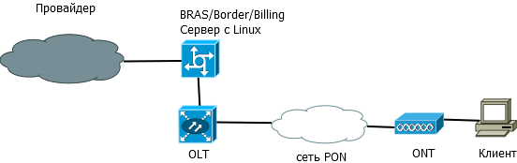
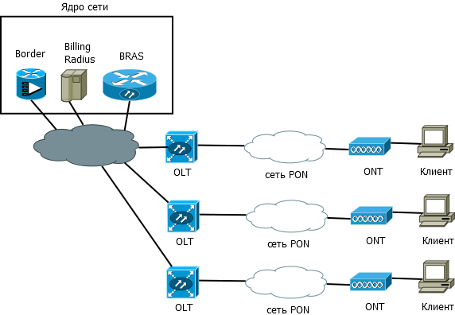
Выбор сервисной модели
Вариант 1 - Отдельно стоящий поселок подключается к стороннему оператору
Vlan на клиента(IPoE)
Плюсы: не выявлены
Минусы:
Необходимость создавать много профилей
Vlan на дерево(IPoE, PPTP/PPPoE)
Плюсы:
унификация конфигурации
уменьшение broadcast трафика
Минусы: не выявлены
Вариант 2 - Подключение к собственной инфраструктуре
Vlan на сервис (IPoE, PPTP, PPPoE)
Плюсы:
Максимальное упрощение конфигурации ОЛТ
Минусы:
Увеличения broadcast трафика

Slide 14
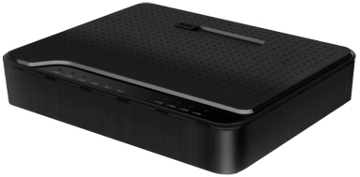
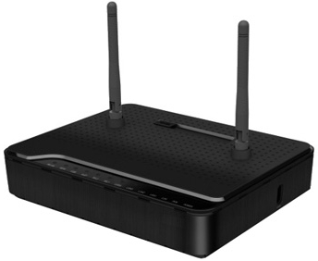
bridge или NAT
Работа ONT в режиме bridge (индивидуальное, коллективное)
Плюсы:
Возможно использовать в коллективном режиме
Минусы:
Необходимость дополнительной установки CPE
Работа ONT в режиме NAT(индивидуальное)
Плюсы:
Нет необходимости устанавливать CPE
Одна конфигурация
Более легкая диагностика
Уменьшение точек отказа
Минусы:
Высокая цена
Невозможность использования в коллективном режиме

Slide 15
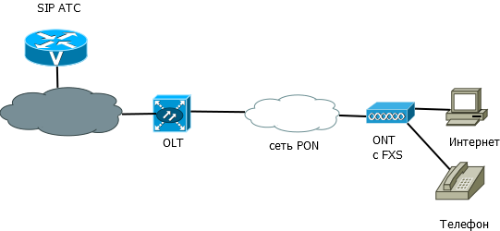
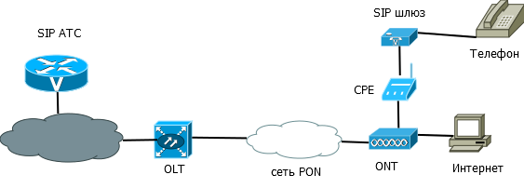
VoIP. ONT с FXS или отдельный SIP шлюз?
ONT c FXS
Плюсы:
Одна конфигурация на все
Одно активное устройство
Более легкая диагностика
Минусы:
Высокая цена
ONT + SIP шлюз
Плюсы:
Более низкая цена
Минусы:
Три активных устройства
Увеличение точек отказа
Необходимость конфигурировать несколько устройств

Slide 16
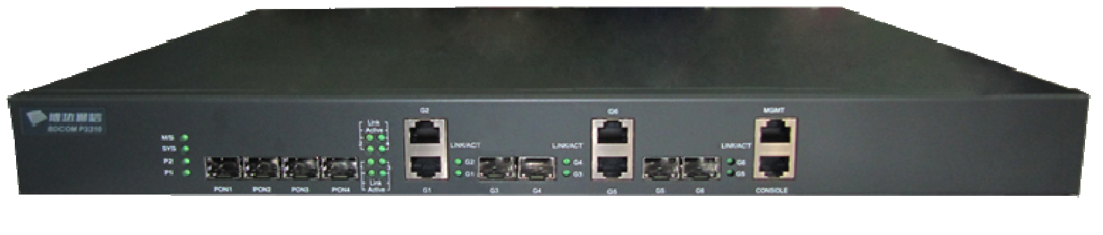

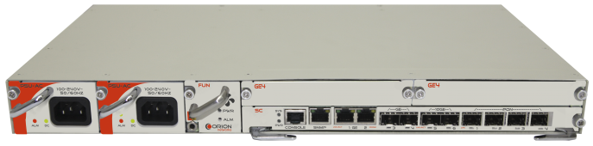

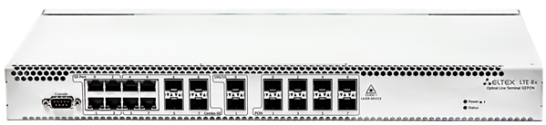

Модели OLT
P3310B
GL8
LTE-8X

Slide 17
Модели OLT
Производитель
Модель | P3310B | Gamma GL8 | LTE-8X
Основные характеристики | 1RU; 4xGEPON-порта (SFP); 6xGE Uplink (SFP/RJ45); Скорость работы: DS/US 1.25G; Максимальное количество ONU на 1 GEPON-порт: 64 Два блока питания AC/DC; | 1RU; 8xGPON-портов (SFP); 2x10GE (SFP+) & 2xGE (SFP/RJ45) Uplink; Скорость работы: DS/US 2.5/1.25G; Максимальное количество ONT на 1 GPON-порт: 128 Два блока питания AC/DC; Модульная архитектура; | 1RU; 8xTurboGEPON-портов (SFP); 2x10GE (SFP+) & 2xGE (SFP/RJ45) Uplink; Скорость работы: DS/US 2.5/1.25G; Максимальное количество ONT на 1 GEPON-порт: 64 Два блока питания AC/DC;
Стоимость | 1000$ | 2700$ | 4700$

Slide 18

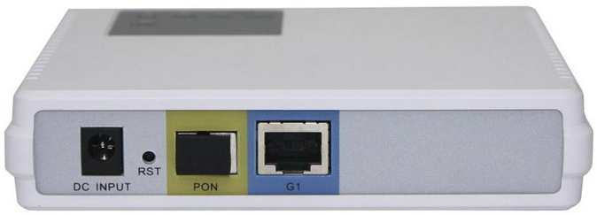
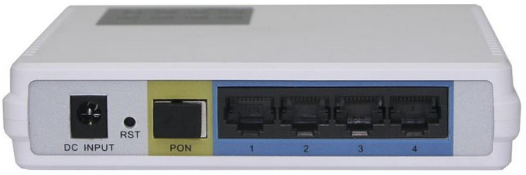
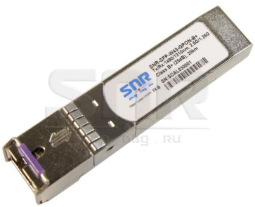
Абонентские устройства
P1501C1
P1004C1
1 порт GEPON (SC/PC), 1 порт GE (RJ45)
Скорость работы : DS/US: 1.25G;
Bridge
Поддерживаемые технологии:
IEEE 802.3ah, PRC Community Industry Standard (YD/T 1475-2006), IEEE 802.1d, Spanning Tree, IEEE 802.1Q, VLAN, IEEE 802.1w, RSTP, Ethernet — II, Ethernet-SNAP;
1 порт GEPON (SC/PC), 4 порта FE (RJ45)
Скорость работы : DS/US: 1.25G/155Mbps;
Bridge
Поддерживаемые технологии:
IEEE 802.3ah, PRC Community Industry Standard (YD/T 1475-2006), IEEE 802.1d, Spanning Tree, IEEE 802.1Q, VLAN, IEEE 802.1w, RSTP, Ethernet — II, Ethernet-SNAP;
SFP ONU
Совместимость с BDCOM;
Скорость работы : DS/US: 1.25G/1.25G;

Slide 19
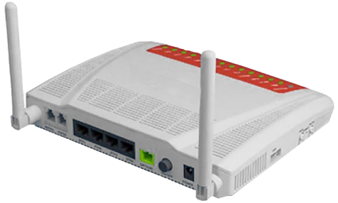
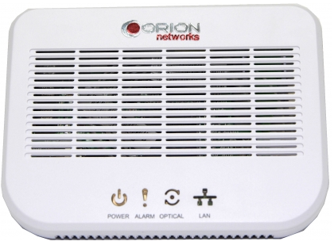
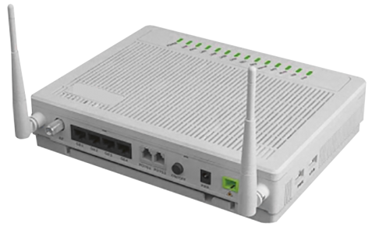
Абонентские устройства
Gn1
Gn4WP
1 порт GPON (SC/APC), 1 порт GE (RJ45)
Скорость работы : DS/US: 2.5/1.25G;
Скорость работы : нисходящая 2.5G, восходящая 1.25G;
Поддерживает технологии:
DHCP, DNS relay / NAT / NAPT, VPN, Firewall, ALG, DMZ, DDNS, NTP, IGMP Proxy, IPv6
1 порт GPON (SC/APC), 4 порта GE (RJ45), 2 порта FXS;
WiFi 802.11 b/g/n;
Скорость работы : DS/US: 2.5/1.25G;
Поддерживает технологии:
DHCP, DNS relay / NAT / NAPT, VPN, Firewall, ALG, DMZ, DDNS, NTP, IGMP Proxy, IPv6
Gn4WRP
1 порт GPON (SC/APC), 4 порта GE (RJ45), 2 порта FXS, RF;
WiFi 802.11 b/g/n;
Скорость работы : DS/US: 2.5/1.25G;
Поддерживает технологии:
DHCP, DNS relay / NAT / NAPT, VPN, Firewall, ALG, DMZ, DDNS, NTP, IGMP Proxy, IPv6

Slide 20
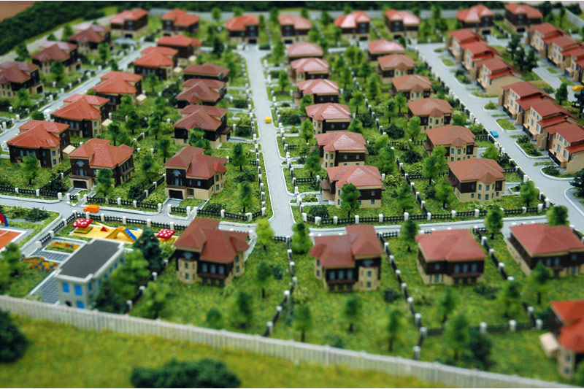
Реальный объект
Коттеджный поселок;
160 домохозяйств;
100% и 50% проникновение;
Расчет CAPEX и срока окупаемости;
GEPON & GPON;
64xONU на ветку.

Slide 21
100% проникновение
PLC 8x8 с разъемами;
3 порта PON;
1 активный узел;
Макс. кабель на 8 ОВ.

Slide 22
50% проникновение
PLC 8x4 & 8x8 с разъемами;
2 порта PON;
1 активный узел;
Макс. кабель на 6 ОВ.

Slide 23
Экономика
Проникновение | Оборудование | CAPEX | Стоимость подключения | Срок окупаемости
100% | BDCOM с P1004C1 | 436 097 | 3634 | -8,2/-3,0
 | BDCOM с P1004C1 + CPE | 447 792 | 4695 | -6,8/-1,6
 | Orion с Gn1 | 552 500 | 3902 | -6,7/-1,0
 | Orion с Gn1 + CPE | 564 195 | 4963 | -5,2/0,6
 | Orion с Gn4WP | 578 588 | 6270 | -3,3/2,6
50% | BDCOM с P1004C1 | 353 724 | 3634 | -8,9/-4,0
 | BDCOM с P1004C1 + CPE | 359 122 | 4695 | -7,7/-2,7
 | Orion с Gn1 | 465 237 | 3902 | -7,6/-2,3
 | Orion с Gn1 + CPE | 470 634 | 4963 | -6,3/-0,9
 | Orion с Gn4WP | 477 277 | 6270 | -4,6/0,8

Slide 24

Миф или реальность?
Медиаконвертер в дереве;
Разница уровней у абонентов;
Совместимость оборудования;
128xONU на ветку.

Slide 25


Преимущества и недостатки
+ниже CAPEX;
+полностью пассивная оптическая сеть;
+меньше активных узлов;
+возможность установки OLT вдали от поселка;
+ниже энергопотребление;
+ниже трудозатраты по восстановлению кабельной инфраструктуры;
+ оборудование занимает значительно меньше юнитов.
- больше CAPEX при небольшом количестве домохозяйств;
- привязанность к одному производителю;
- сложнее на этапе проектирования;
- сравнительно небольшой выбор оборудования;
- меньше community;
- 1 абонент может повлиять на качество услуг других абонентов;
- высокие требования к качеству кабельной инфраструктуры.

